Slide 1
Tema 3. Mejora de la práctica docente a través de
la reflexión sobre la acción
Auxiliadora Sales Ciges, Aida Sanahuja Ribés, Odet Moliner García y Mercé Barrera Ciurana
Septiembre 2023
Notes:
¡Hola! Mi nombre es Auxiliadora Sales, profesora del área de Didáctica y Organización Escolar de la Universitat Jaume I y, junto a mis compañeras Aida, Odet y Mercé os proponemos un último tema para introducir el DUA en nuestra docencia a través de la reflexión en la acción.

Slide 2
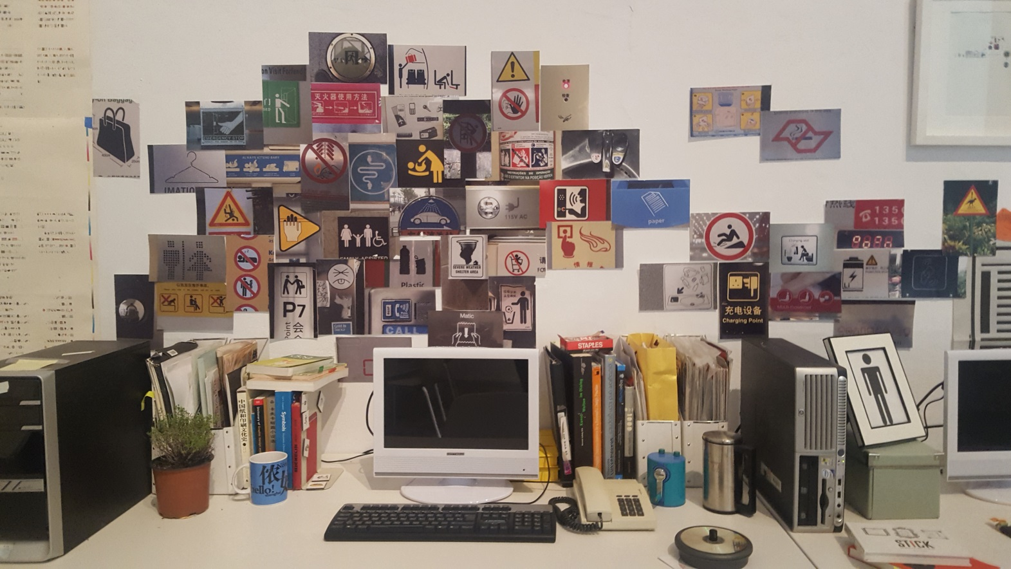
Y ahora, ¿cómo lo hago?
Notes:
En los anteriores temas te hemos dado claves para desarrollar un enfoque de Diseño Universal de Aprendizaje en tu práctica docente. Pero puede que te estés preguntando: Y cómo lo hago? Cómo puedo mejorar mi docencia incorporando el DUA? ¿Cómo hacerlo de manera compartida?

Slide 3
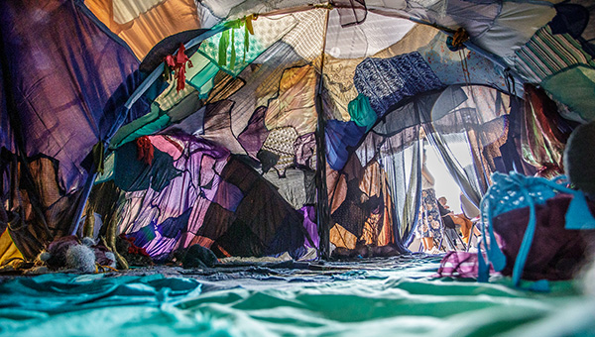
Mejorar la docencia desde la investigación-acción participativa
Colaboración
Reflexión compartida
Nuevas maneras de pensar y actuar
Notes:
Para responder a estas preguntas, en este tema te proponemos seguir un proceso de investigación-acción participativa para mejorar tu docencia, Se trata de una metodología de colaboración con tu comunidad educativa para reflexionar juntos y compartir nuevas maneras de pensar y actuar ante la diversidad.

Slide 4
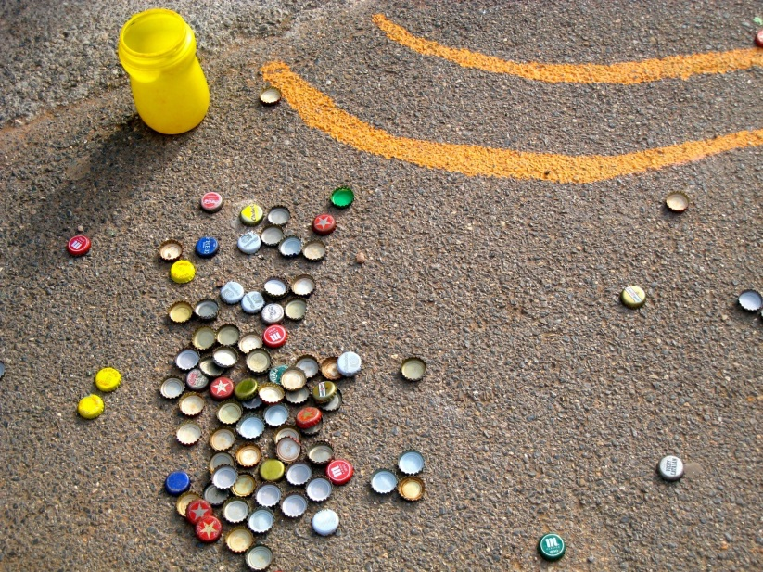
4. Evaluación conjunta y propuesta mejoras
1. Imaginario compartido y detección de necesidades
3. Acción
colaborativa
2. Planificación de la acción
participativa
Notes:
Aprenderemos a seguir las distintas fases de este proceso de mejora que se inicia con la detección de necesidades compartidas, se planifican propuestas de acción participativas y se llevan a cabo de manera colaborativa. Se cierra el bucle con una evaluación conjunta del proceso y se proponent nuevos cambios o mejoras.

Slide 5
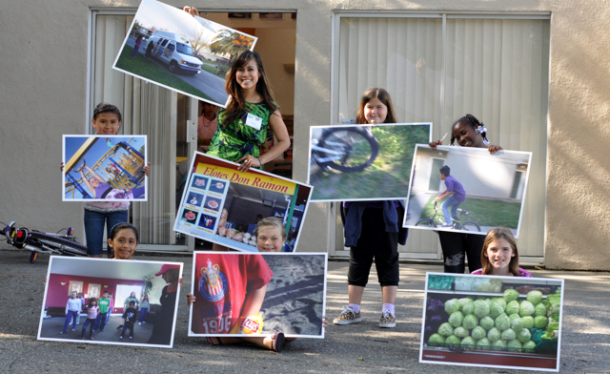
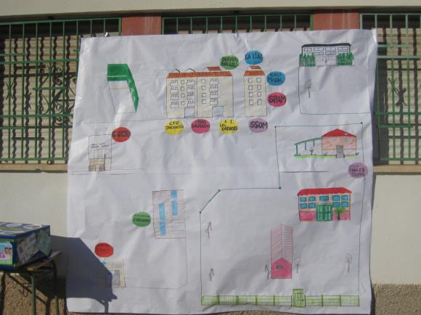
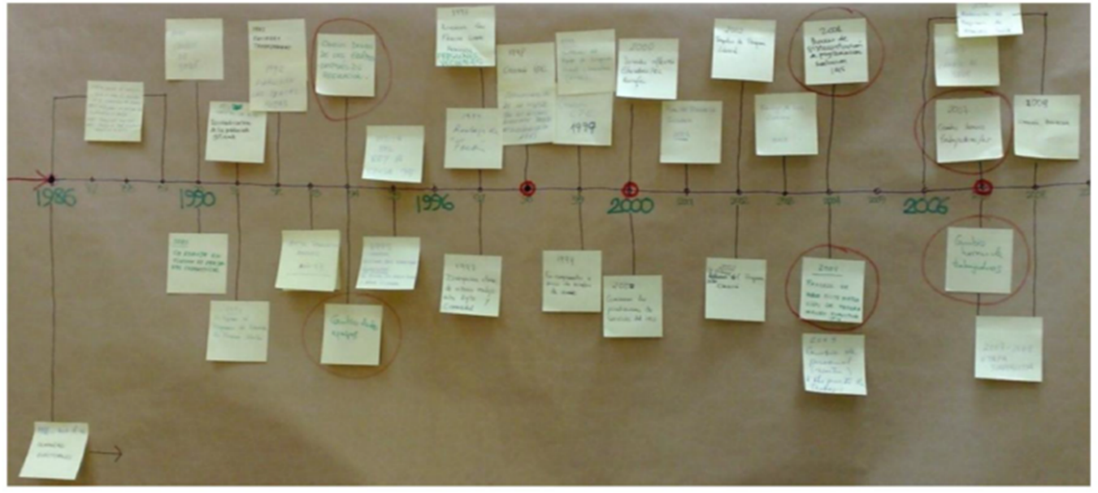
Estrategias participativas para la mejora docente
Fotovoz
Mapeo social
Línea del tiempo
Notes:
En el tema encontrarás muchas estrategias participativas y herramientas colaborativas, tanto presenciales como virtuales, para hacer este proceso desde tu propio contexto y práctica docente. Puedes ponerlo en marcha paso a paso, nosotras te guíamos por las distintas fases e instrumentos. Te recomendamos compartir las reflexiones y propuestas de mejora en tu entorno.

Slide 6
Este trabajo se enmarca en el proyecto I+D+i financiado por la Universitat Jaume I: «Universidad intercultural inclusiva: una propuesta de formación del profesorado desde la perspectiva de diseño universal para el aprendizaje (DUA)» (UJI-B2021-44).
Notes:
Concluimos aquí el video introductorio del tercer y último tema. Esperamos que sea útil para transformar tu docencia desde el DUA y te animamos a aprovechar al máximo este curso.
Muchas gracias por tu atención.

